Slide 1

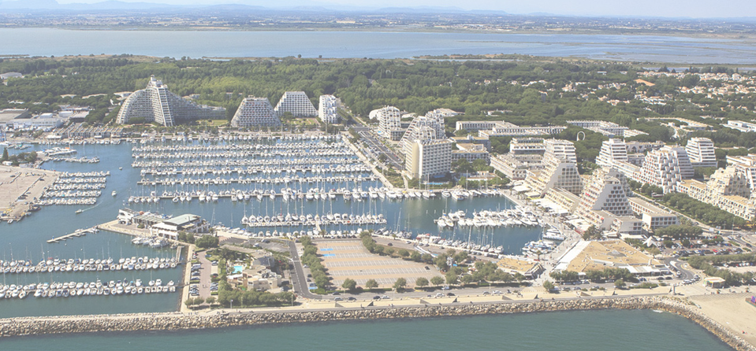
COMMISSION TECHNIQUE INTERREGIONALE
Stage Initial MF1 – Gde Motte – Janvier – Février 2018
Evaluation
Antony CARUANA

Slide 2
L'évaluation
Notion d’évaluation
Mise en place
Critères et grille d’évaluation
Les clefs de la réussite

Slide 3
L’évaluation
Notion d’évaluation
Mise en place
Critères et grille d’évaluation
Les clefs de la réussite

Slide 4




Notion d'évaluation
Évaluation: .... Vérifier la valeur ou l’importance de.......
L’évaluation est la vérification in-situ d’une capacité, d’une compétence, d’une performance, d’un savoir.
L’évaluation est sanctionnée soit par une note suivant un barème soit par la validation d ’une capacité, d’une compétence, d’un niveau.
Commence à m’énerver
avec ses: Monte...
Descend. Il voit bien
que je sais faire
Ce que je vérifie:
Il sait porter une charge de 20kg,
Il maîtrise le stress en altitude,
Il régule son effort, monte en 1min
Il maîtrise sa ventilation,
Allez hop!
on remonte
Notes:
OR : préciser qu’une évaluation se réalise sur la base d’un objectif défini préalablement

Slide 5

Notion d'évaluation
En début de formation : prédictive
En cours de formation : formative
En fin de formation : finale
Certificative : examen

Slide 6
L’évaluation
Notion d’évaluation
Mise en place
Critères et grille d’évaluation
Les clefs de la réussite

Slide 7


Mise en place
Définir un type d’évaluation
Evaluation sur la base d’un Objectif
TEST
EXAMEN
BILAN
L'élève devra accomplir une performance
  gonfler
  remonter,
  vider
  maintenir
  …
Réaliser une action
verbaliser

Slide 8
L'évaluation
Notion d’évaluation
Mise en place
Critères et grille d’évaluation
Les clefs de la réussite

Slide 9


Les Critères d'évaluation
Mesurables
Observables
Réalistes
Pfff! Je suis sur que je vaux plus que ça
Bande de minables!!!!
Définir des critères
Connus
et
Communs
Situations Reproductibles
Pertinents
Notes:
Présenter le smart
OR : ajouter : reproductible ?

Slide 10

Les Critères d’évaluation
Définir des critères
L'élève pourra s'évaluer
L'élève sait ce qui l'attend
Conditions de réalisation
moniteur sait ce qu’il va regarder
Évite les contestations
Notes:
Rappel par rapport à leur examen

Slide 11
La grille d'évaluation
Délivrance du brevet N1 : "L'élève doit être capable de se prendre en charge sur le plan de son équipement"
Objectif
Critères
Sangler stab correctement (hauteur + serrage)
Monter le détendeur à l’endroit
MFT
Compétence C1
Utiliser son matériel
Compétences et Capacités
Brancher le DS
Ouvrir le robinet
Lister les Critères
Vérifier la pression et le bon
fonctionnement des purges,
détendeurs et direct
Notes:
OR : vérifier le bon fonctionnement détendeurs, purges, direct

Slide 12
La grille d’évaluation
Importance des opérations
Critères
Eléments éliminatoires
Répartition de point en fonction de l’importance
Bonus
Sangler stab correctement (hauteur + serrage)
3
10
Monter le détendeur à l’endroit
2
Notation des opérations
2
Brancher le DS
De 0 à 20 ?
  - Habitude du milieu scolaire
  - intérêt pour des N1 ?
De 1 à 5 ?
A, B, C…
Binaire ?
2
Ouvrir le robinet
Vérifier la pression et le bon
fonctionnement des purges,
détendeurs et direct
1
Notes:
Sortir la notation en une slide et présenter aux différents niveaux.

Slide 13
L'évaluation
Notion d’évaluation
Mise en place
Critères et grille d’évaluation
Les clefs de la réussite
Faire face aux difficultés

Slide 14

Les clefs de la réussite
Affectif
Connaissance
Psychomoteur
Notes:
OR : taille des cercles – importance donnée à chacun des 3 facteurs de réussite ?

Slide 15



Les clefs de la réussite
Connaissance :
Je sais ou je ne sais pas, j'ai appris ou pas appris. J'ai compris ou pas compris. On peut en général y remédier facilement.
Affectif : Réussir à vaincre ses angoisses
Je suis angoissé, j'ai peur, j'ai le stress, le trac, face à un exercice. Il faudra y remédier par la mise en confiance, la prise en charge, la relaxation, le contrôle de soi, la distraction, etc...
Le psychomoteur : acquisition du bon geste
C'est le domaine de la coordination et de la dissociation gestuelle, le monde des sensations, de l'équilibre.
Y remédier passe par l'apprentissage, l'entraînement, la répétition.
L'élève ne réussit pas a un problème du fait de l'un des ces trois paramètres ou parfois à plusieurs réunis.
Notes:
Changer l’ordre de présentation : affectif en dernier
Parallèle avec les stagiaires MF1 et leur examen

Slide 16
L'évaluation
Notion d’évaluation
Mise en place
Critères et grille d’évaluation
Les clefs de la réussite
Faire face aux difficultés

Slide 17
Vos Questions ?
L’évaluation
Formation initiale MF1 - FFESSM

